Slide 1

경기도
전기차 보급 및 인프라 구축계획

Slide 2

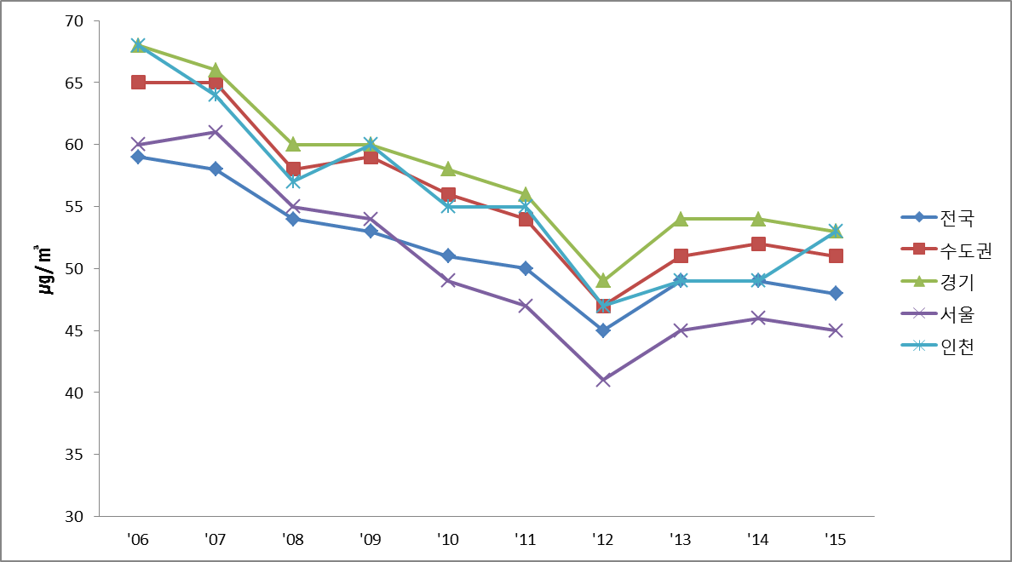
Ⅰ. 경기도 미세먼지 실태
PM10 농도 현황 (년도별)
구분 | '06 | '07 | '08 | '09 | '10 | '11 | '12 | '13 | '14 | '15
전국 | 59 | 58 | 54 | 53 | 51 | 50 | 45 | 49 | 49 | 48
수도권 | 65 | 65 | 58 | 59 | 56 | 54 | 47 | 51 | 52 | 51
경기 | 68 | 66 | 60 | 60 | 58 | 56 | 49 | 54 | 54 | 53

Slide 3
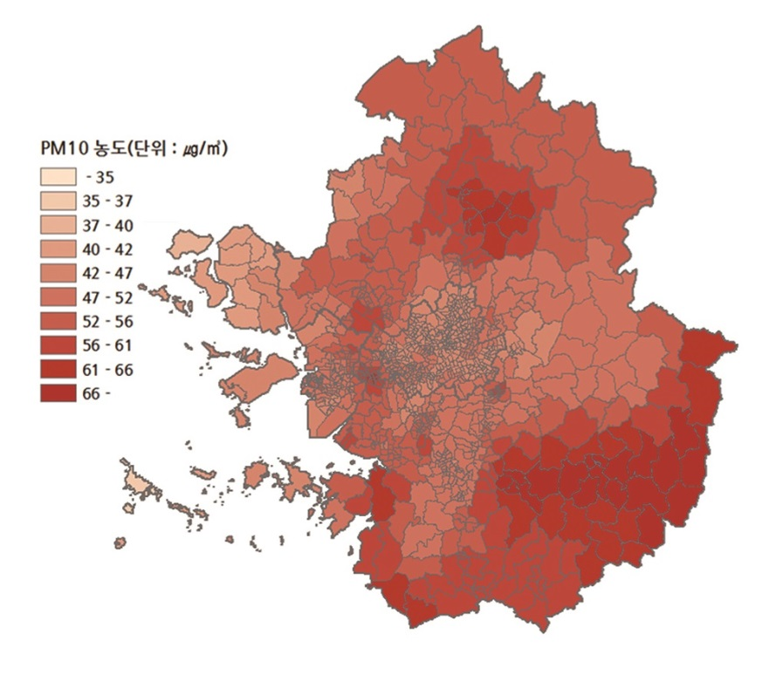
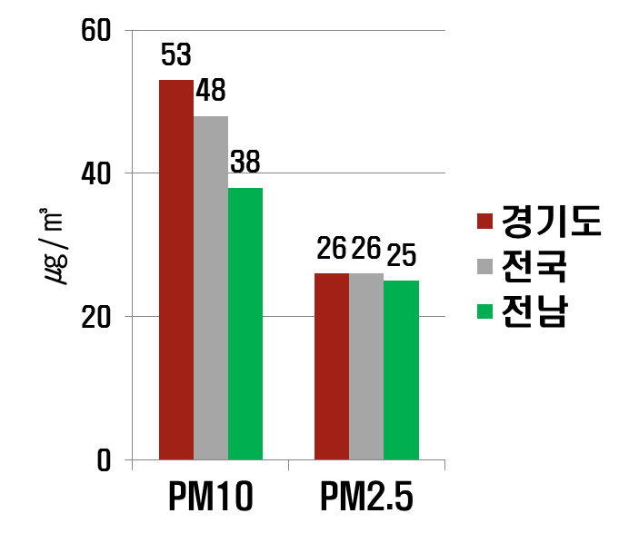
Ⅰ. 경기도 미세먼지 실태
◎ 전국에서 가장 심각한 수준
- (최하위) 경기도 53㎍/㎥
- (최상위) 전 남 38㎍/㎥
◎ 미세먼지 농도 (2014)
* 자료 : 국립환경과학원(2015년말 기준)

Slide 4
Ⅱ. 미세먼지 기여도 및 발생원
* 도민 희망정책 (설문조사)
o 미세먼지 감축대책 우선순위
공장․공사장․발전소 관리강화 >친환경차 보급 > 노후차 단속 > 배출가스 단속 順
* 자료 : 도정 여론조사(12차, `16.8.13)
* 자료 : 국립환경과학원 배출량 통계 (13년말 기준) – 서울시 성분농도분석기 에서 측정

Slide 5
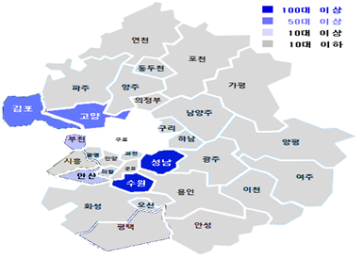
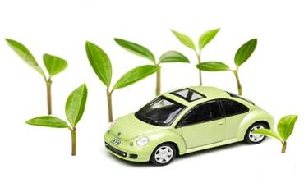
Ⅲ. 전기차 보급 현황
☞ (경기도) 취등록세 140만원 감면,
(시 군) 500만원 추가보조
- 현재) 수원, 성남 등 12개시군 23개 시군 보조 검토 중
<전기차 구매 인센티브 (단위:만원)>
현 대 IONIQ | 최종가격 | 소비자가 (세금포함) | 정 부 보조금 | 세제 감면 | 시 군 보 조 금
 | 2,100 | 4,400 | 1,400 | 400 | ^{500*}
 | 주행거리 191㎞, 충전5시간(급속25분) 보증기간 10년(20만㎞) |  |  | 취등록세 140 개소세 200 교육세 60
경기도 : 총 550대
수원(146), 성남(124), 고양(68), 김포(63),
안산(45), 부천(19) 등 6개 시‧군에 85% 집중
나머지는 관용차
☞ 타 시도(16년도 계획물량 포함)
제주 7,401대, 서울 3,316, 경남 664, 전남 642

Slide 6




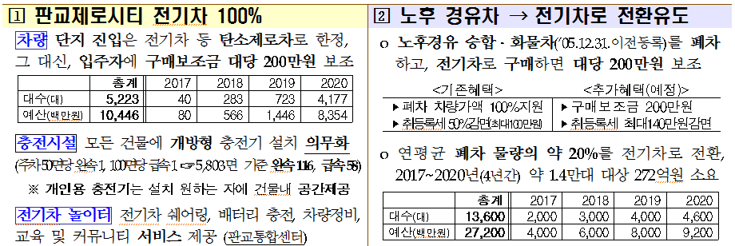
Ⅳ. 4대 추진전략
정책목표
2020년 5만대
- 자동차 신차 등록의 약 10% 상당
2020년 560개(급) 1만개(완)
도내 주유소의 약 4배 상당

Slide 7
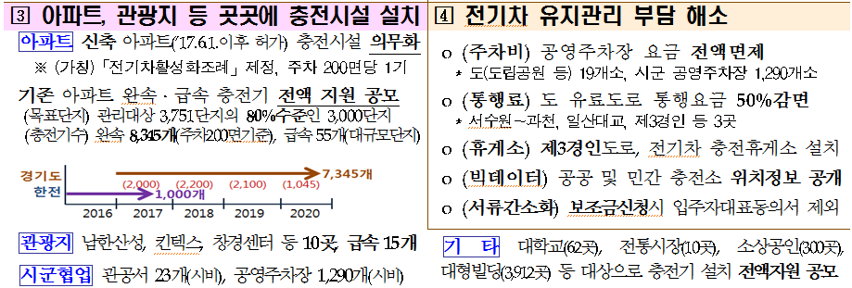
Ⅳ. 4대 추진전략
정책목표
2020년 5만대
- 자동차 신차 등록의 약 10% 상당
2020년 560개(급) 1만개(완)
도내 주유소의 약 20% 상당

Slide 8
Ⅴ. 일자리 창출 효과 분석
○ 2020년까지 총 투자예산 : 7,629억원
- 국비 7,000억원, 도비 629억원
○ 일자리 창출효과 : 4,577명
- 산출근거 : 7,629억원 x 0.6명 / 억원 (고용유발계수 6.0명/10억원)
※ 전기자동차산업이 국내 경제에 미치는 영향 분석(경희대학교, 2016년)
☞ 도내 관련 기업 현황
- 충전기 제작사 파워큐브, PNE솔루션 등 8개사
- 전기차 충전서비스 제공사업자 코디에스 등 7개사
- 현대자동차 연구소(화성, 용인), 기아자동차 생산공장(화성, 광명)

Slide 9
감 사 합 니 다

